Slide 1
IMPROVE-2 期間內於Oregon 海岸山脈 & Cascades的對流動力及地形修改
講員：周俊宇
指導教授：楊明仁 教授
Colle, B. A., Y. Lin, S. Medina, and B. F. Smull, 2008: Orographic modification of convection and flow kinematics by the Oregon coast range and Cascades during IMPROVE-2. Mon. Wea. Rev., 136, 3894–3916.

Slide 2
大綱
關鍵字
前言
前人研究
觀測資料與模式設計
綜觀尺度動力演化
中尺度動力演化
結果討論
結論

Slide 3
關鍵字
IMPROVE 計畫(Improvement of Microphysical Parameterization through Observational Verification Experiment)：
目前定量降水預報發展緩慢，有部分原因是由於中尺度模式中微物理參數化仍然不夠良好，為了提高其預報的準確性，必須要發展更好的參數化；所以需要密集且完整的觀測資料作為背景，因此發展出此項計畫
而IMPROVE計畫的觀測區域是位於西北太平洋，有兩個期間：第一期是2001年1月至2月，著重於離岸鋒面系統對Washington的降水影響；第二期則是同年的11月至12月，主要是探討Oregon地形產生的降水
密集使用了地面雷達、飛機穿越、探空等各種觀測儀器，獲取各種氣象資訊，提供給微物理參數化發展

Slide 4
前言
先前的一些計畫 如 Mesoscale Alpine Programme (MAP; Bougeault et al. 2001) 及 IMPROVE (Stoelinga et al. 2003) 都是在收集於複雜地形的動力、雲微物理和降水的詳細數據
主要是進一步研究 水氣動量 雲物理及地形降水之間的關係 用以改善中尺度模式中的雲物理參數化 希望能加強定量降水的預報
而地形降雨對於穩定度變化以及地形變化相當敏感 同時這也是一個值得研究的領域
而本篇則是著重於IMPROVE-2中12/4 - 12/5 的強降水事件 進行一連串的探討與模擬

Slide 5
前人研究
近期已有許多分析指出有與許多複雜的物理過程會影響地形降水 如重力波在靜態穩定的環境下 有強低層風切的條件下 會有短暫的上升氣流發展 (Houze and Medina 2005; Medina et al. 2005)
以及上游處阻礙了流場和迎風面位勢不穩定增強的條件下 會發展出狹長的對流組織 (Kirshbaum and Durran 2005)
也進一步使用雷達觀測 研究斜壓波通過複雜地形時的地形降水變化 在MAP的例子中 也觀測到由於對流胞的影響 使得地形降水增強 (Smith et al. 2003)
對於IMPROVE-2事件的研究 先前也已有使用MM5模擬的研究 本次則是再加上其他的觀測資料 使用WRF再次進行模擬

Slide 6
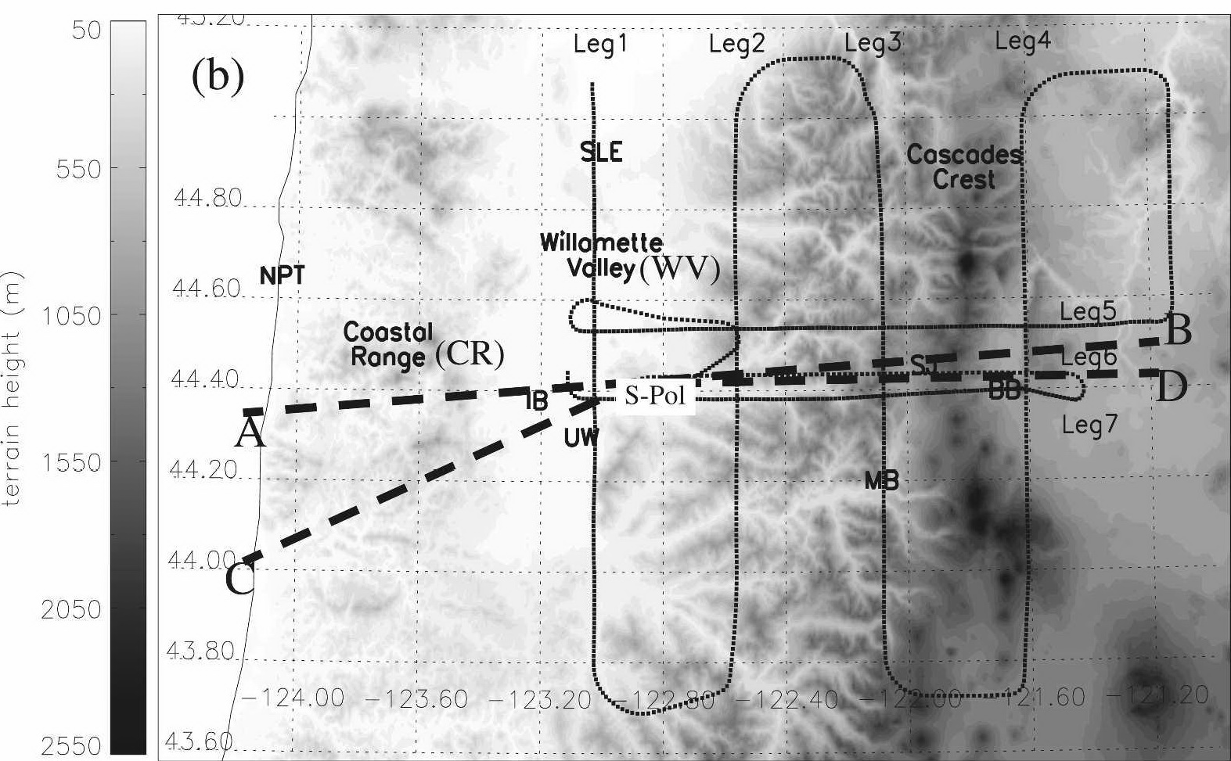
觀測資料來源
IMPROVE-2 計畫
選取資料期間為2001年12/4至12/5
NCAR S-band radar 於Cascade山脈西側丘陵地帶 建構三維視圖
UW 移動探空 & NCAR 綜合探空系統 (ISS) 獲取上游風場及分層
NOAA S-band radar 於迎風坡海拔500m處作垂直向掃描
NOAA & UW 飛機穿越獲取雲物理資訊 環境風場及溫度濕度
內差至 240km X 170km 網格範圍內 網格間距為1km
垂直範圍至10km高 解析度為0.25km

Slide 7
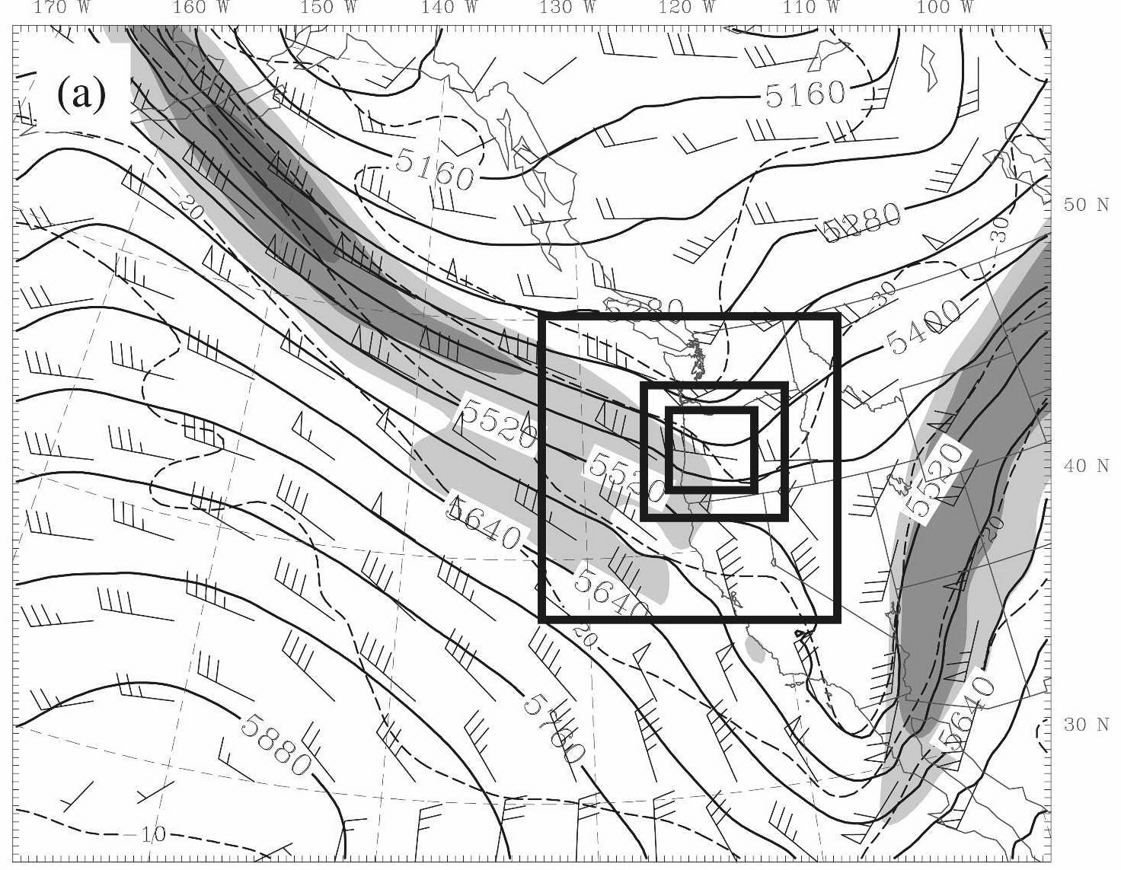
模式設計
使用WRF 版本為2.2
模擬時間為 IMPROVE-2 事件期間 (12/4 – 12/5)
使用四層巢狀網格 36km – 12km – 4km 設置與(Garvert et al.2005a; GSM07)相同
而最內層– 1.33km 位於Oregon海岸山脈至太平洋
垂直分層為32層 使用 half - sigma levels
邊界條件使用NCEP的全球預報系統 6h 的分析
更新控制模擬使用 Reisner2 scheme (Thompson et al. 2004)
更新 Kain–Fritsch (2004) 積雲參數化 4km及1.33km關閉積雲參數化
更新 MYJ ( Eta Mellor–Yamada–Janjic ) 邊界層參數化

Slide 8
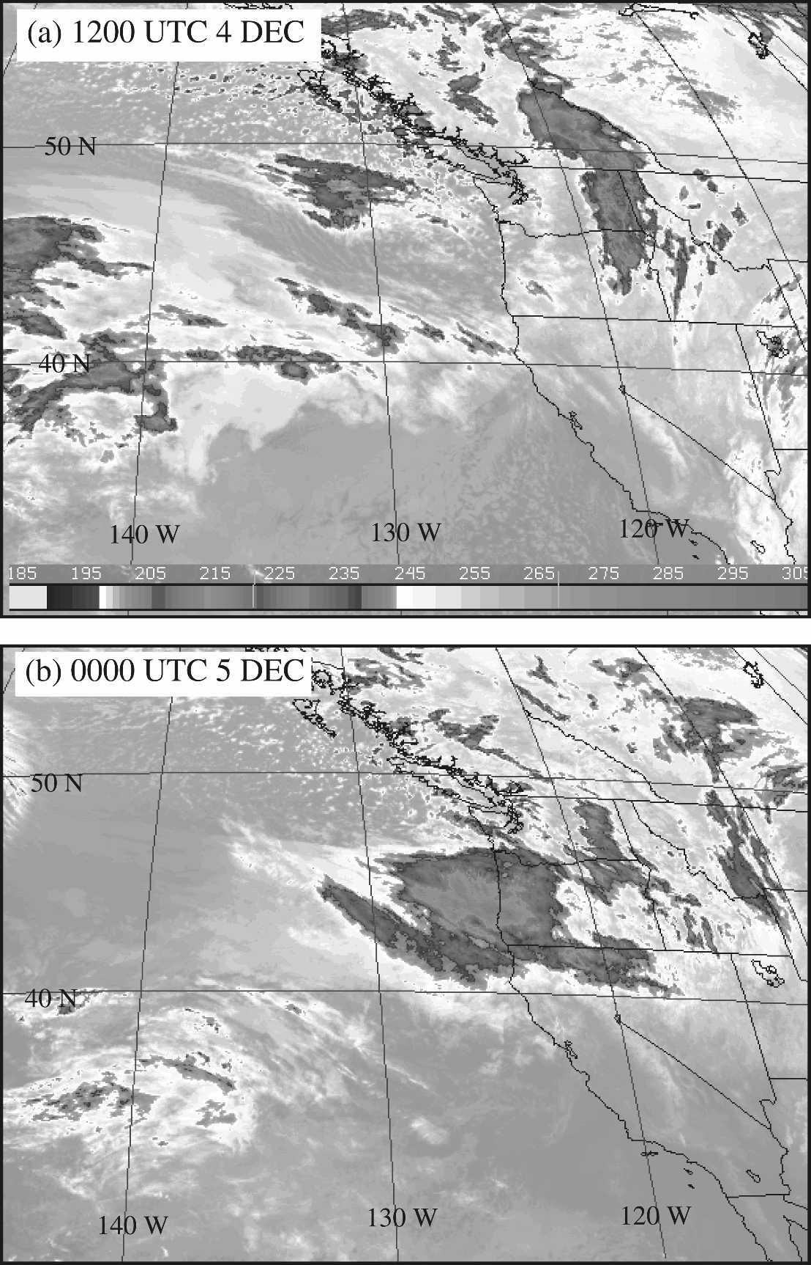
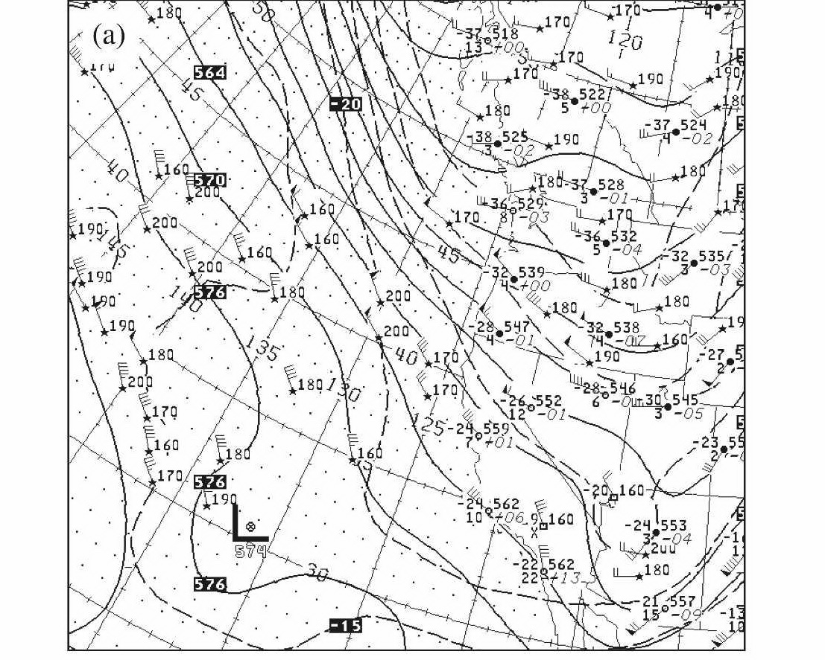
綜觀尺度動力演化
12/4 1200 UTC 500mb
12/5 0000 UTC 500mb
A. 上層及地表分析
12/4 – 12/5 的期間內 有兩個短波槽通過西北太平洋區域
12/4 1200 UTC 500mb 第一個短波通過模擬區域
另一短波槽在140Wﾟ並伴隨著60 m/s噴流於300mb處
開放式的胞狀對流向東北方發展 使得斜壓發展並於短波槽後方產生相對寒冷且不穩定的氣團
12/5 0000 UTC 500mb 觀測到有一槽於西北太平洋岸 而WRF也有模擬出
由於中高層的雲層遮蔽 使Oregon海岸雲頂溫度冷卻至 ~220K

Slide 9
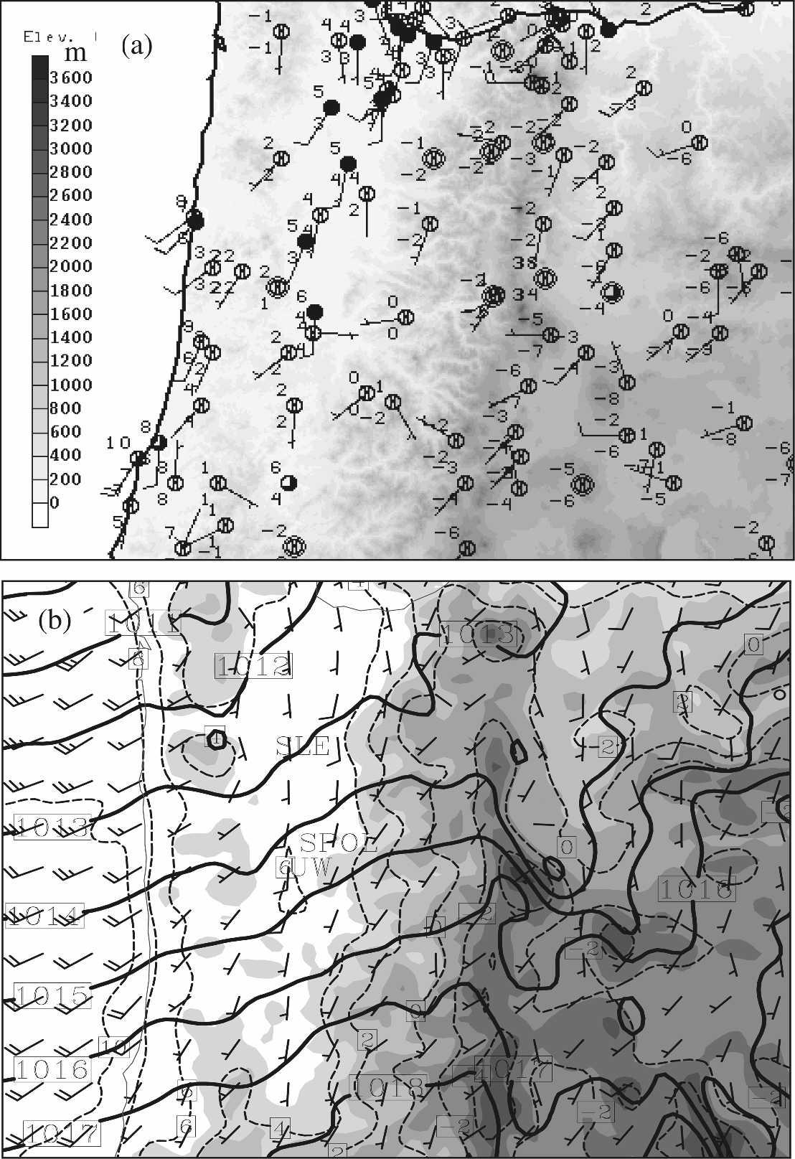
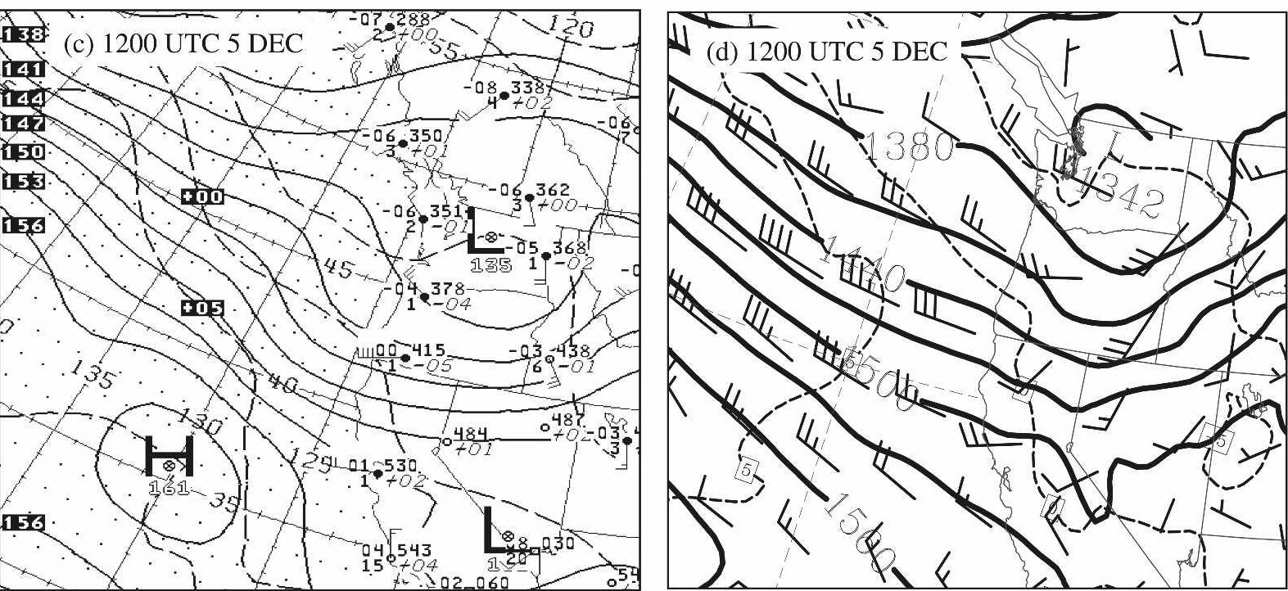
綜觀尺度動力演化
12/5 0000 UTC在Oregon的中西部區域 觀測及WRF的模擬一致 在地表附近為 5 -10 m/s 的西南風
而在靠近 Cascades 山脈後則轉為南風 是由於地形的阻隔 以及在 Willamette 谷因為海岸地形所產生的南方氣流會合
12/5 1200 UTC 由於500mb的槽軸推進至Oregon & Washington 而850mb的槽也來到了Oregon的東部 產生微弱的冷平流且風向轉為西北西
而 12-h 的WRF預報也模擬出槽的位置及流場

Slide 10
綜觀尺度動力演化
B. 垂直結構分析
Irish Bend的剖風儀的觀測風場 & UW的探空資料反演相當位溫
將觀測場與WRF1.33km的模擬作比較

Slide 11
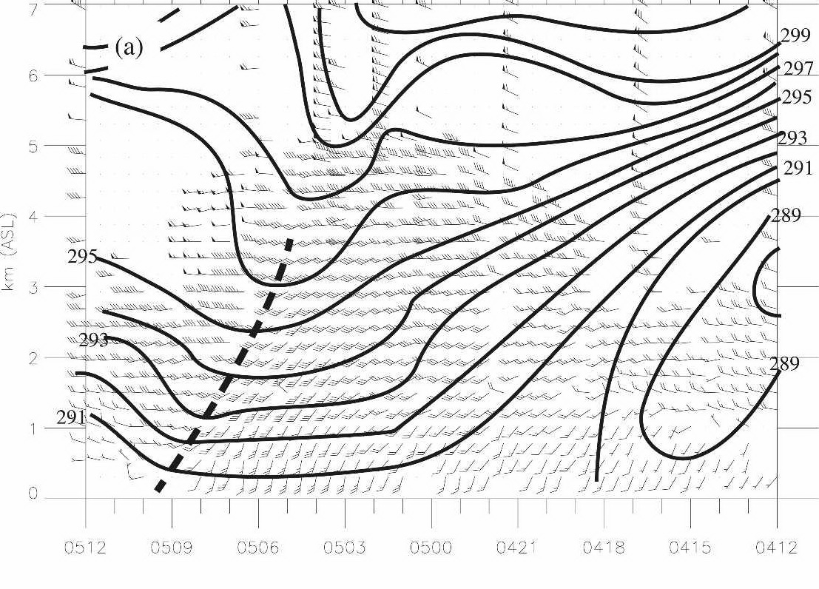
綜觀尺度動力演化
12/4 1800 UTC 高度低於1km的部分由於受到地形阻隔 風向為南南西風 <10 m/s
在高度1.5km處風轉向為西風 7-10 m/s
12/5 0000 UTC 短波槽靠近 1-3km處西南風增強 15-20m/s
12/4 2100 UTC 至 12/5 0300 UTC 間有暖平流
12/5 0300 UTC之後觀測到的分層減弱
12/5 0600 - 0900 UTC 由表面延伸至3 km處向前傾斜的槽通過 Irish Bend
當槽通過時 3-4km處相當位溫降低也因此降低

Slide 12
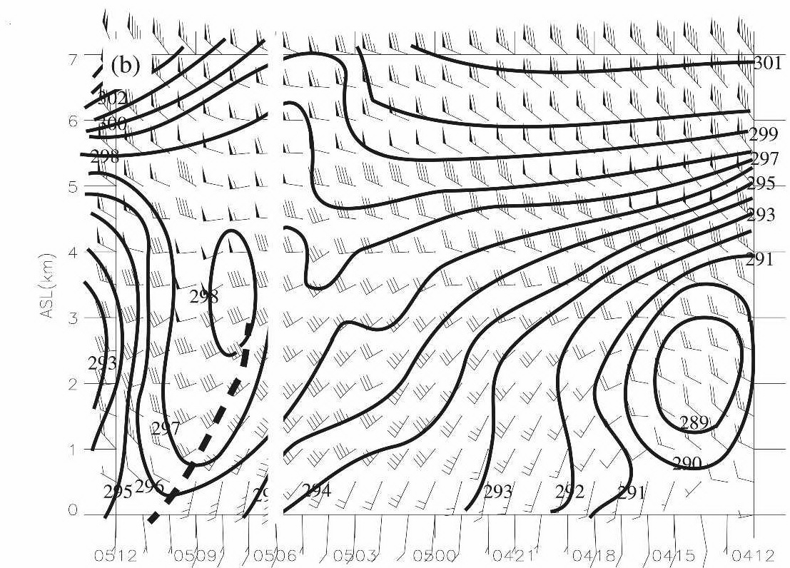
綜觀尺度動力演化
模擬的暖平流及西南風增強則是在12/4 2230 UTC 至 12/5 0330 UTC
模擬結果上 因為槽所造成的風向轉變 較觀測來的少 特別是在2-3km處
模擬的相當位溫也比觀測值來的高 低層的分層也較不明顯
主要推測是模式在槽通過後於低層不夠乾燥所導致
所以在 12/5 0900 UTC 後的相當位溫較觀測高出3-4度

Slide 13
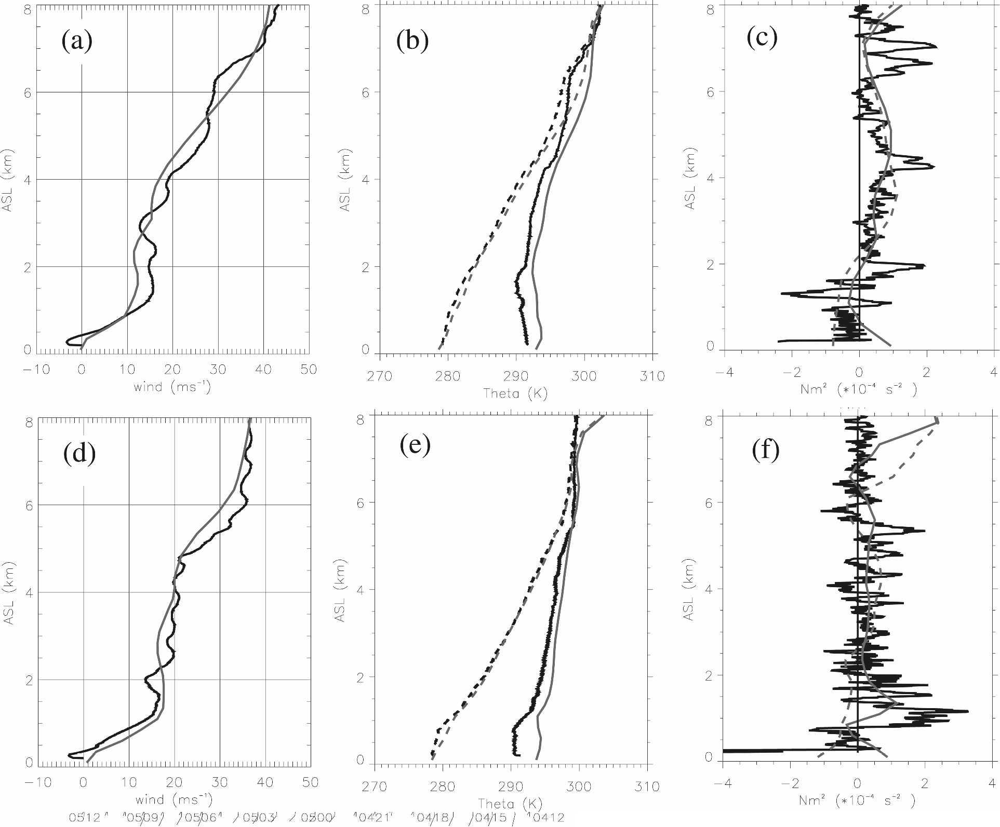
綜觀尺度動力演化
12/4 2100 UTC
UW 探空資料與 WRF 模擬的比較
12/5 0330 UTC
積雪融化及蒸發量低於此層所造成額外的冷卻
模式並未成功模擬出這一穩定層
一部分原因是因為模擬的邊界層較濕
高度 0.7-2.0 km觀測及模擬皆<0
低估低層風切的強度
約高出1-2K
12/5 0330 UTC
低估了近地表摩擦
邊界層太濕

Slide 14
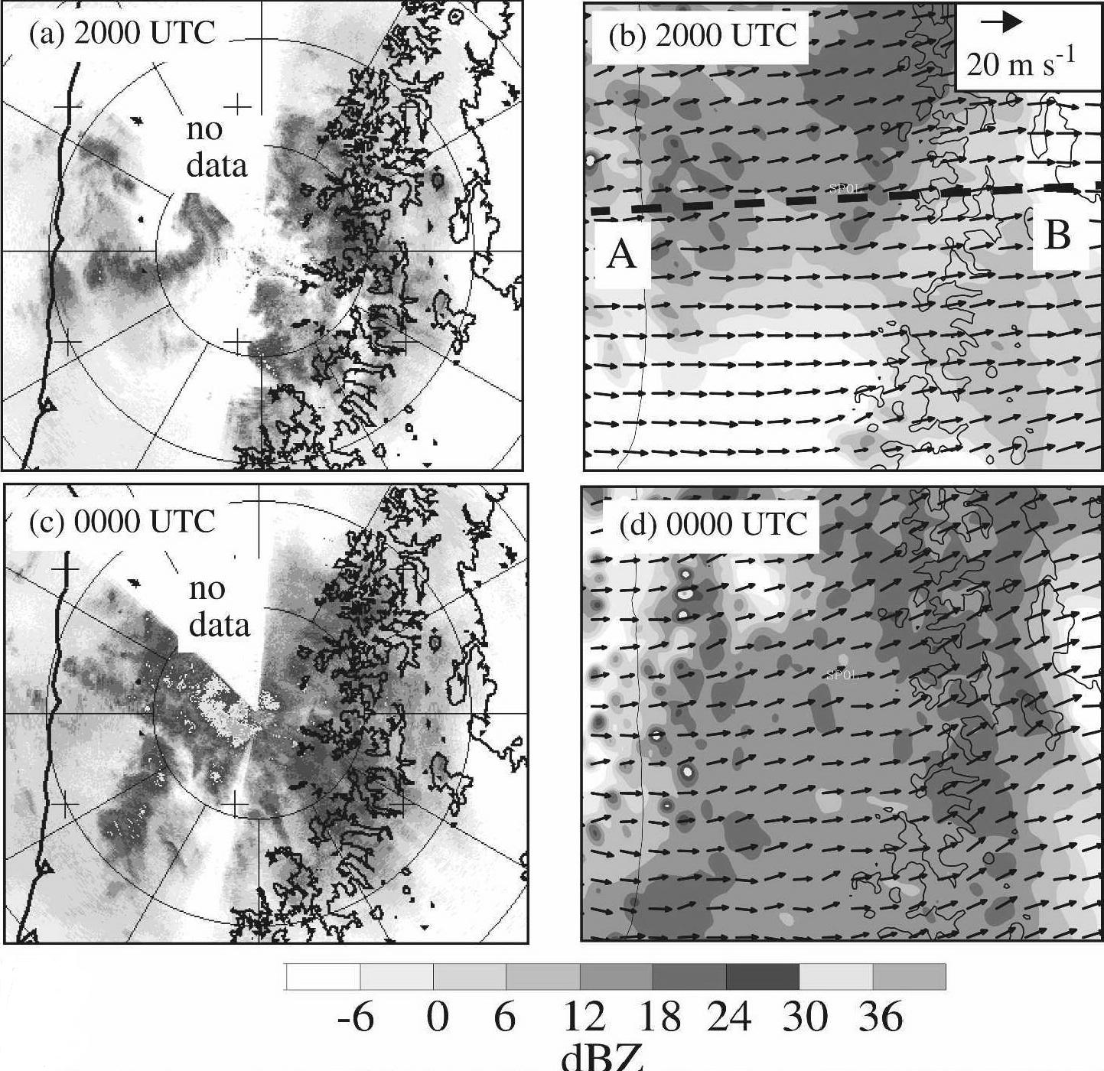
中尺度動力演化
A. 降雨演化
使用觀測的雷達回波與WRF模擬的結果作比較
對流胞發展於山脈北部至沿岸一帶 與低層位勢不穩定相符合
降雨回波更為廣泛接近層狀 逐漸延伸至整個山脈區域

Slide 15
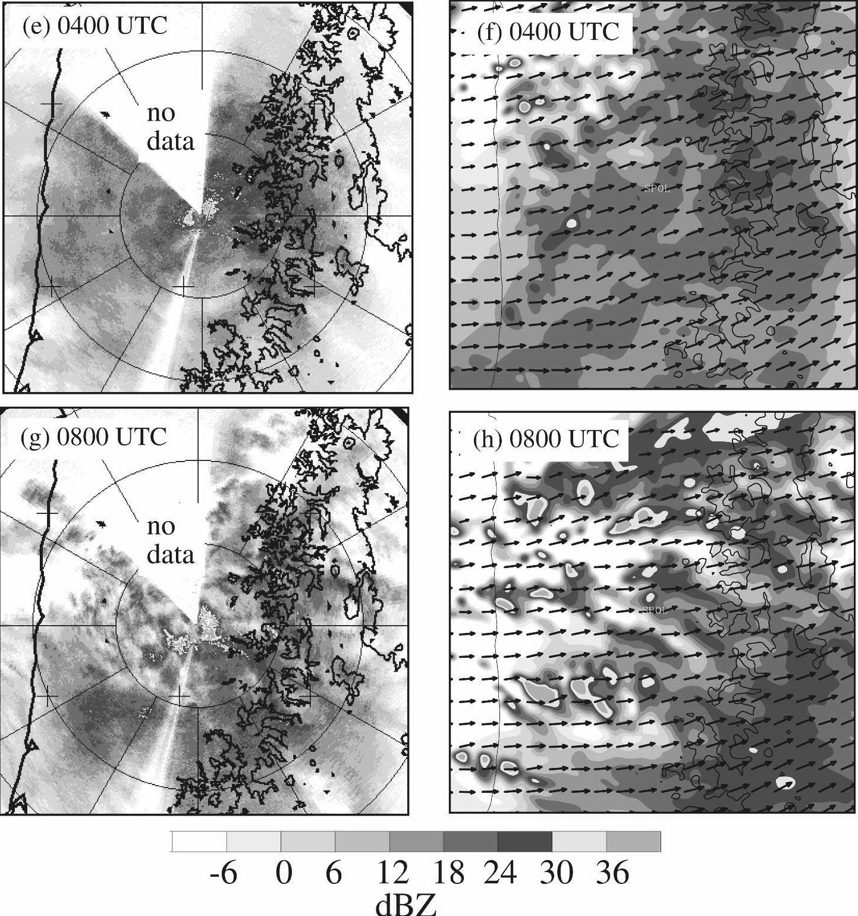
中尺度動力演化
A. 降雨演化
12/5 0400 UTC 中層槽通過之前 降雨範圍持續增加達到最大程度
12/5 0800 UTC 中層槽通過 逐漸變為胞狀降雨 模式確實模擬出來降水的演化
中層槽通過前 降雨區域範圍擴大 主要為層狀降水
在槽通過後 降雨逐漸變為胞狀降水

Slide 16
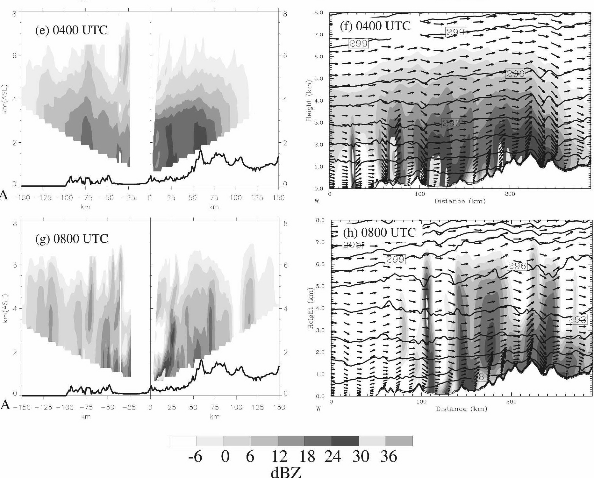
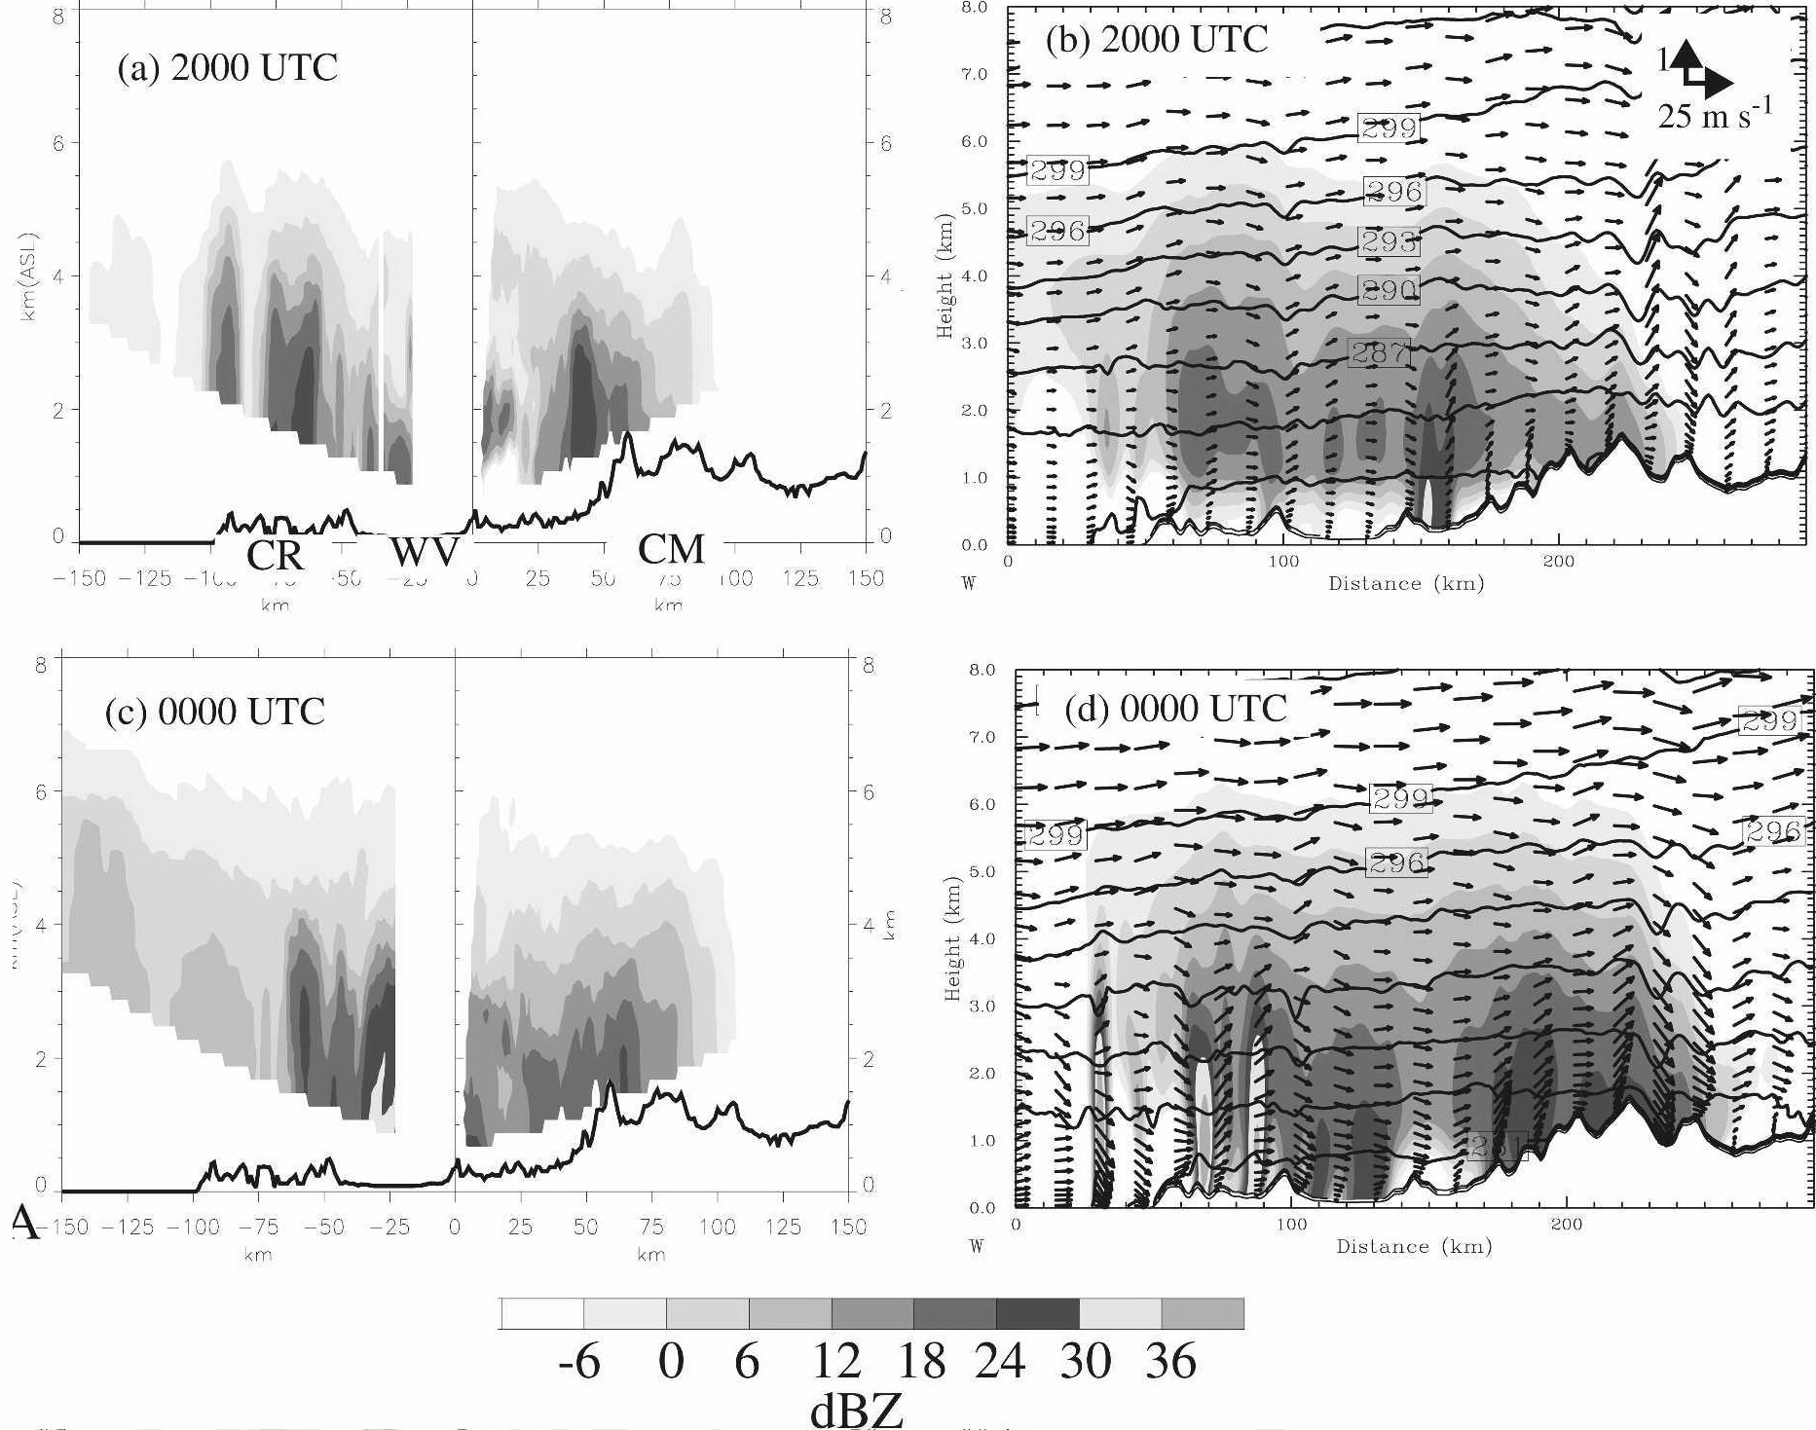
中尺度動力演化
A. 降雨演化
A-B 的剖面比較
A-B 的剖面是用來說明 Cascades山脈及海岸山脈的降水分布
可看見有一些局部對流柱在廣泛的降水區域內發展
對流柱發展更寬 而中層槽靠近 穩定度降低 這部分模式也有模擬出
部分降水也延伸至了背風側
降水的區域擴大 同時也在迎風側雷達站附近有非常大的回波

Slide 17
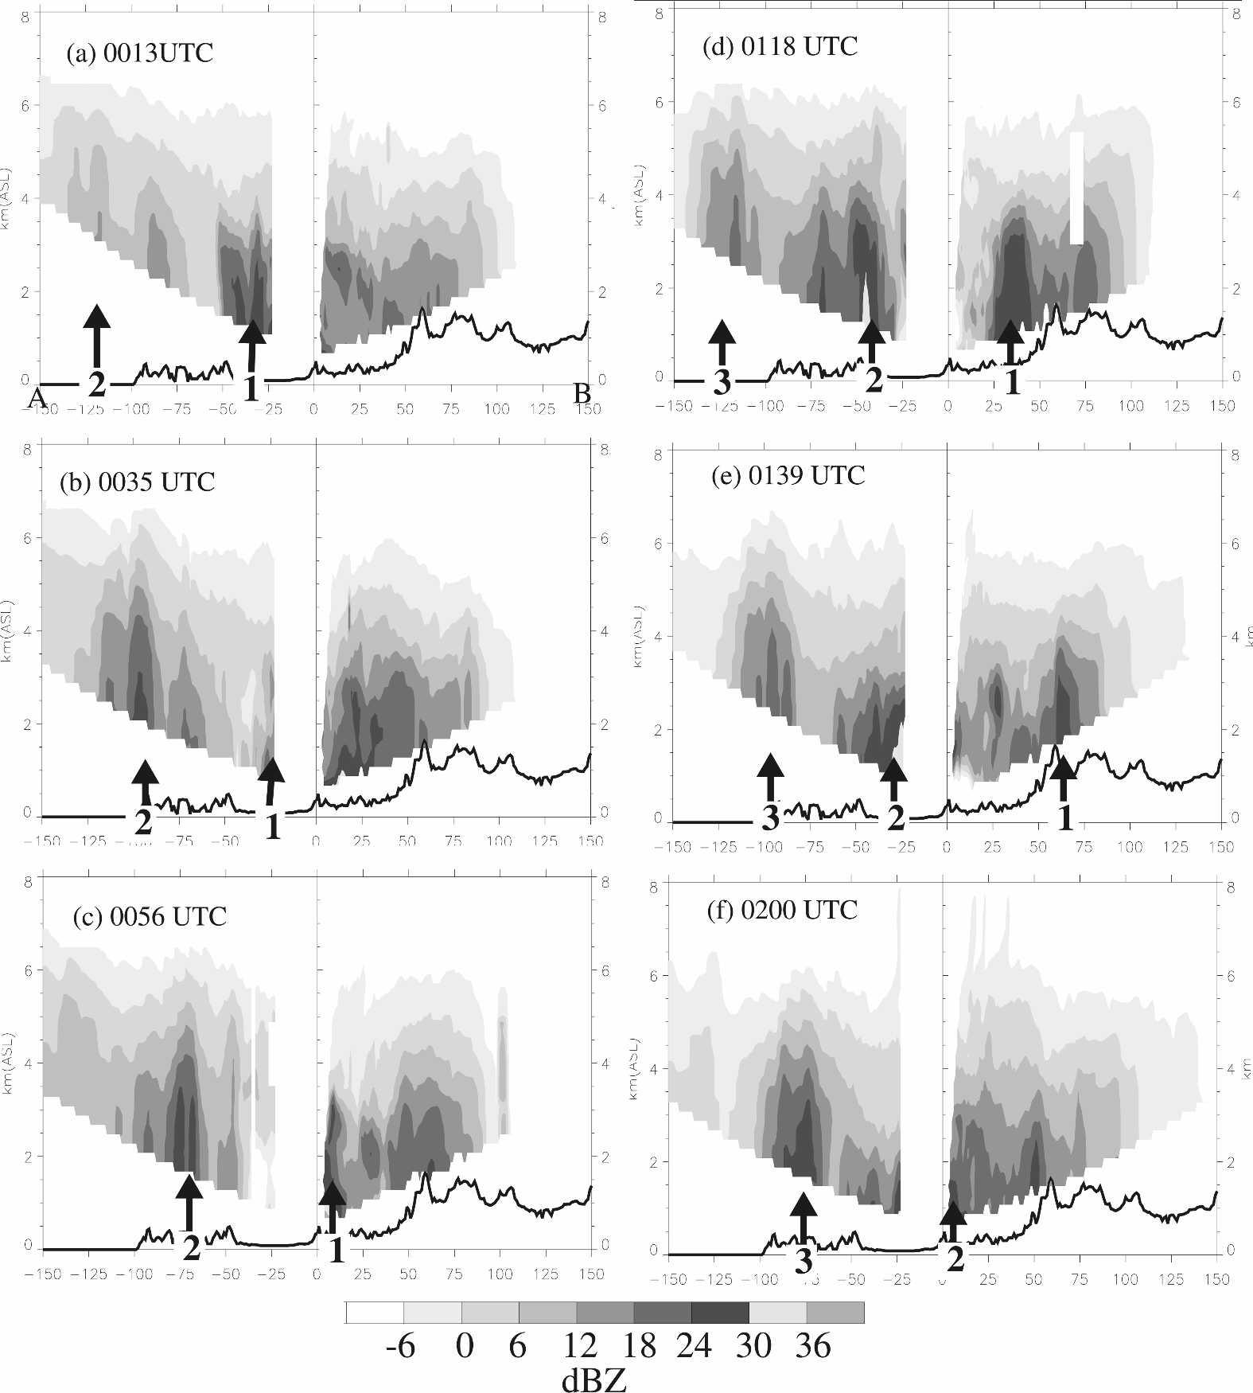
中尺度動力演化
進一步說明對流發展的變化 使用 S-pol 雷達做連續的 RHI 掃描
觀察到三個強降水胞的移動

Slide 18
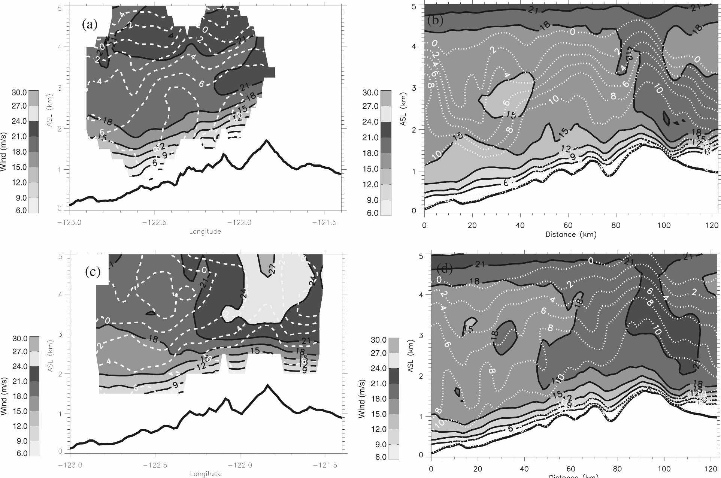
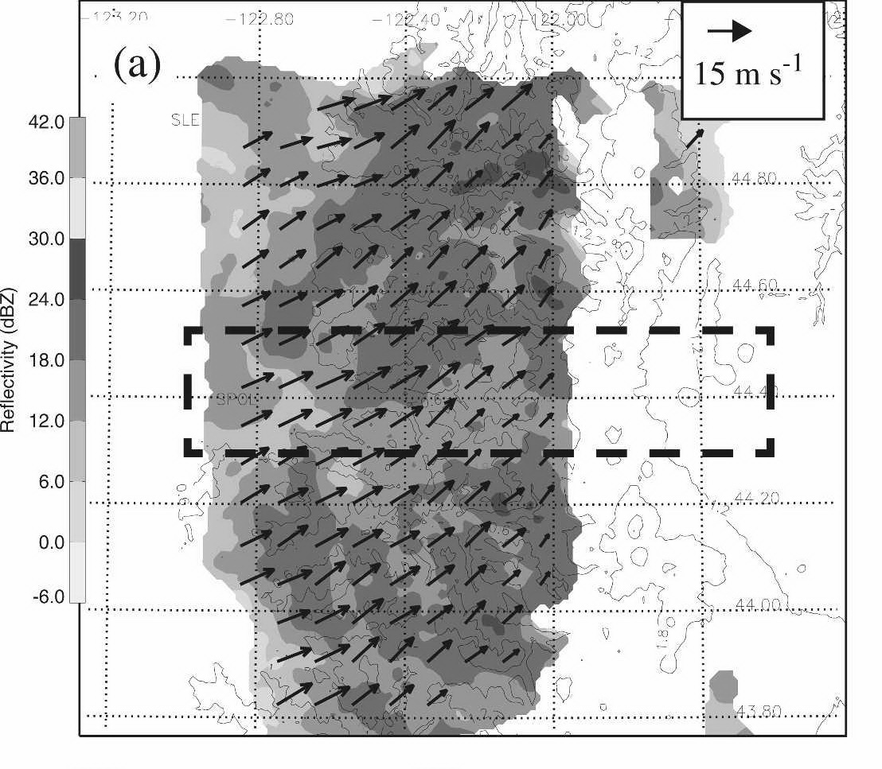
中尺度動力演化
反演自2330–0100 UTC
WRF 0030 UTC
B. NOAA 觀測資料
接著是將模擬結果與NOAA的雷達觀測資料做比較 2300 – 0200 UTC
主要是分析風場受到地形阻礙的變化情形
在迎風面的最大風速 模擬與觀測相似 但 shear layer 較淺較弱
反演自 0144–0200 UTC
WRF 0200 UTC
在迎風坡的風速到達21-24 m/s 模擬的結果則偏弱

Slide 19
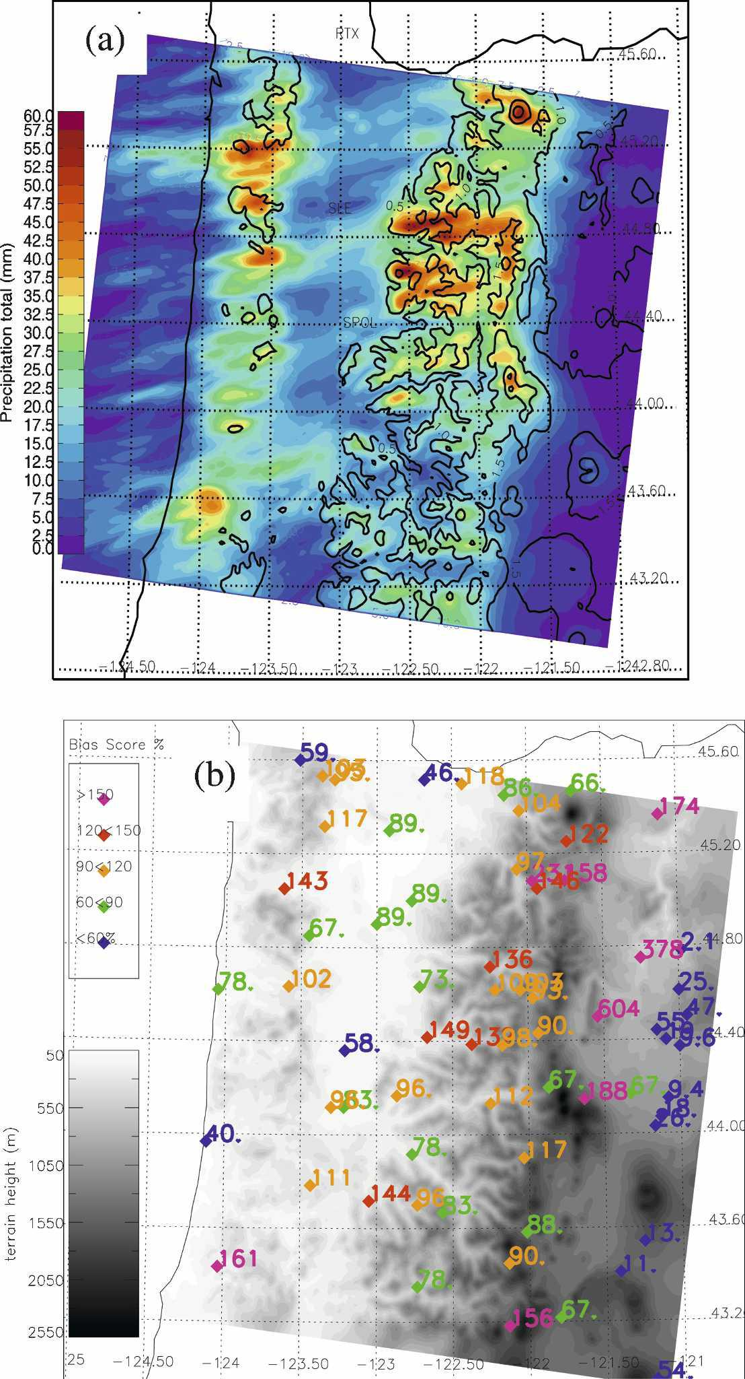
中尺度動力演化
C. 地面降水分布
降水最大區域集中於海岸山脈及Cascades迎風面
模擬的最佳區域也是集中於山區 比起一般模式普遍都高估的情形也較好

Slide 20
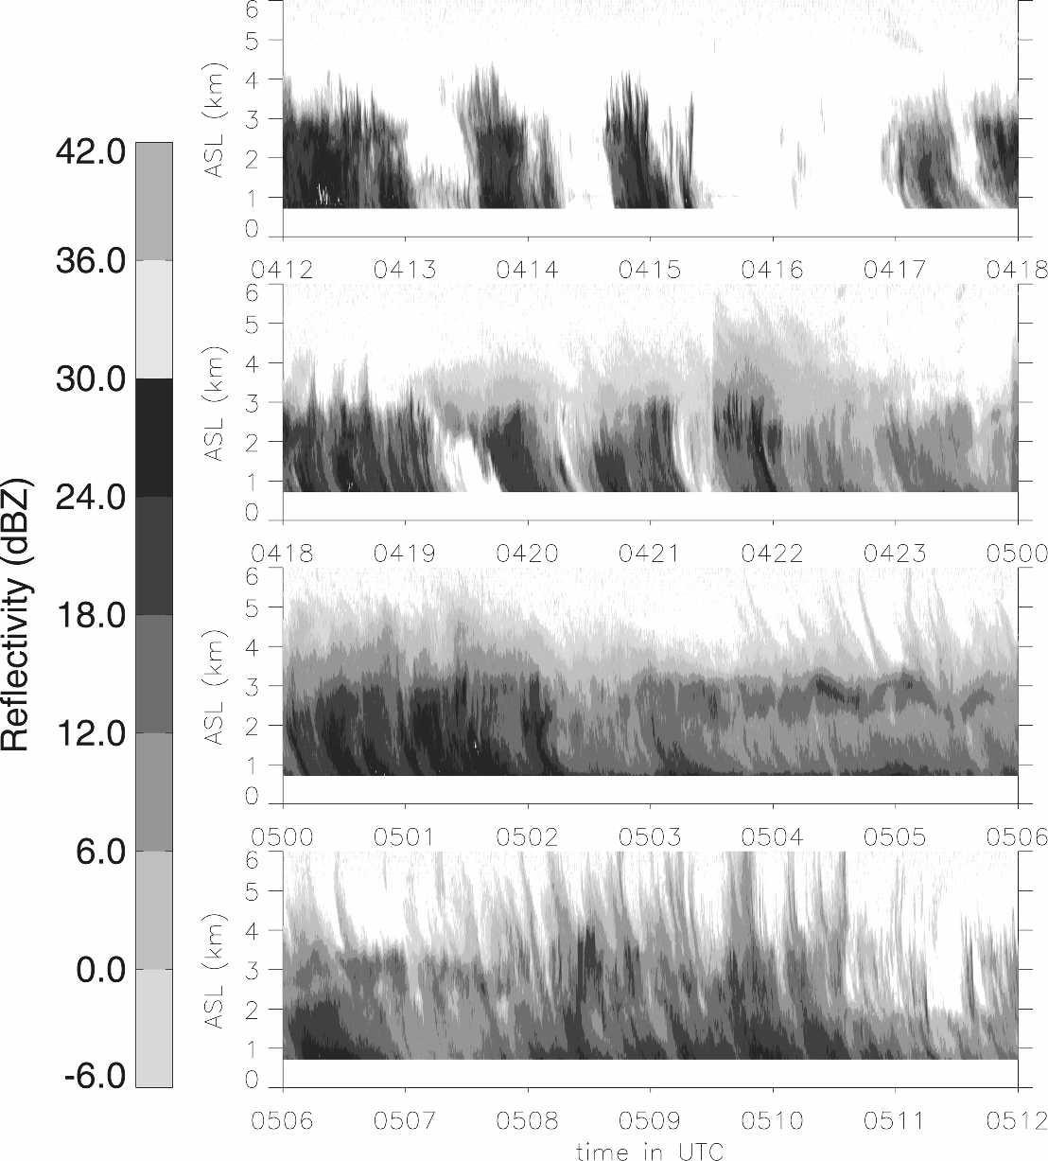
結果討論
1600 -1800 UTC
對流胞到達雷達的上空
A. 高解析度回波演化
使用位於Cascades迎風面的 S-pol 雷達觀察其降水結構
2000 - 0000 UTC
其結構持續發展加深
0000 – 0400 UTC
地形使雲持續加深至5km處 並於3km處回波有明顯的垂直差異
0800 UTC
許多對流柱開始發展

Slide 21
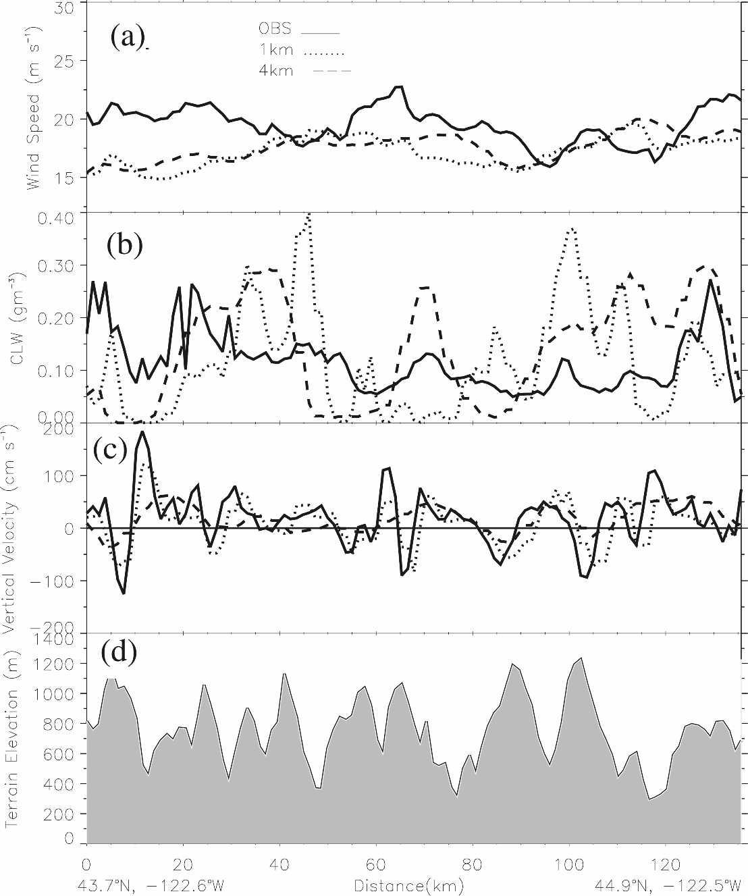
結果討論
模擬風速平均比觀測值低 3-5 m/s
B. 重力波對降雨的影響
使用 WRF 模擬在 Cascades 的垂直動量與一些較小尺度 (10 – 20 km) 的重力波震盪之間的關係
高度為2.4km 時間從 12/4 2351 UTC - 12/5 0008 UTC
模式產生了比觀測更多的雲水
1.33km 完整模擬出較小的垂直震盪

Slide 22
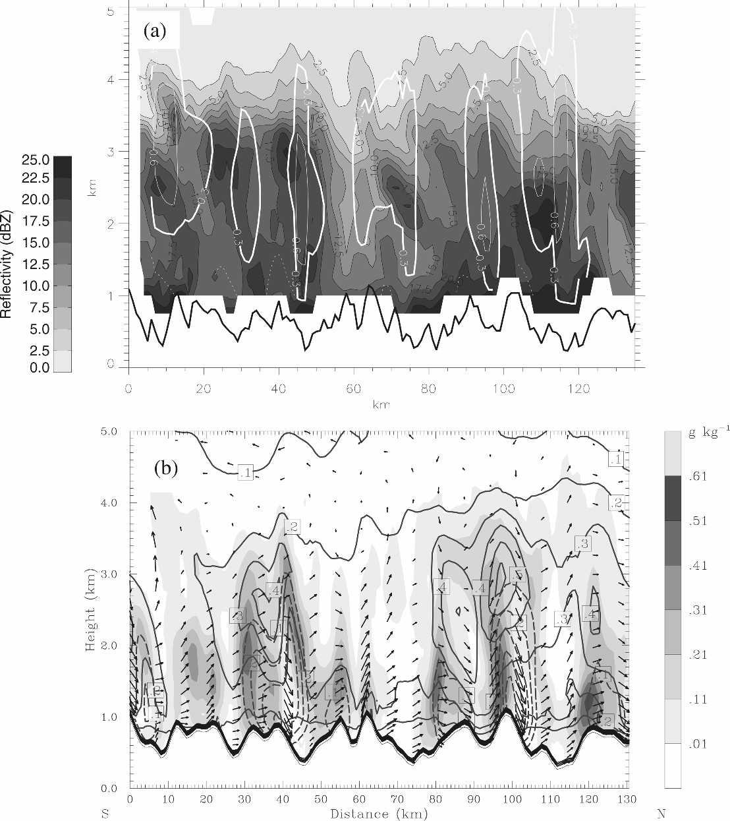
結果討論
再進一步探討其垂直結構

Slide 23
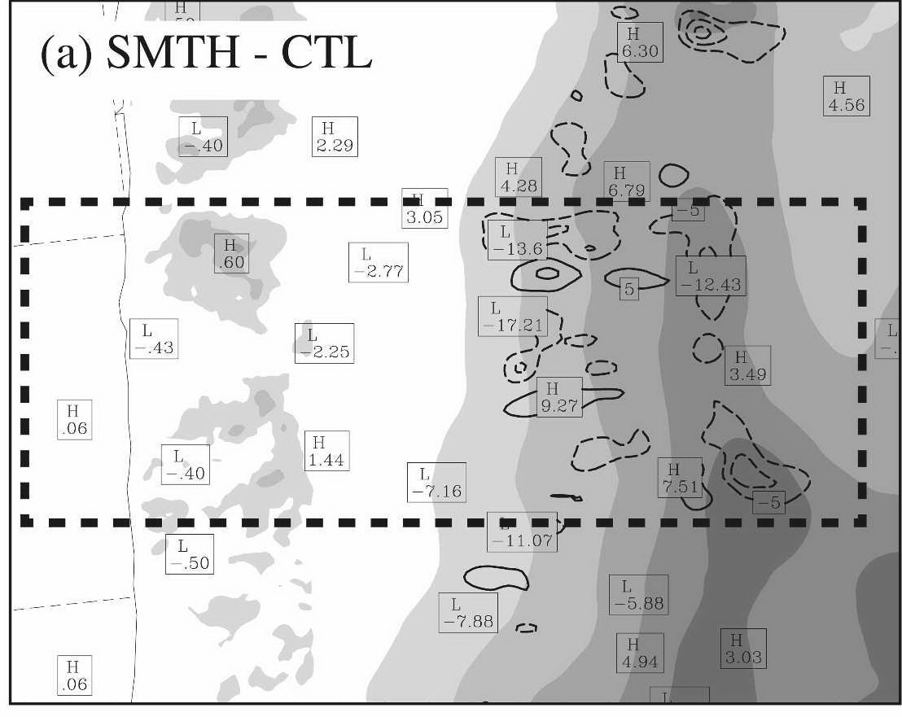
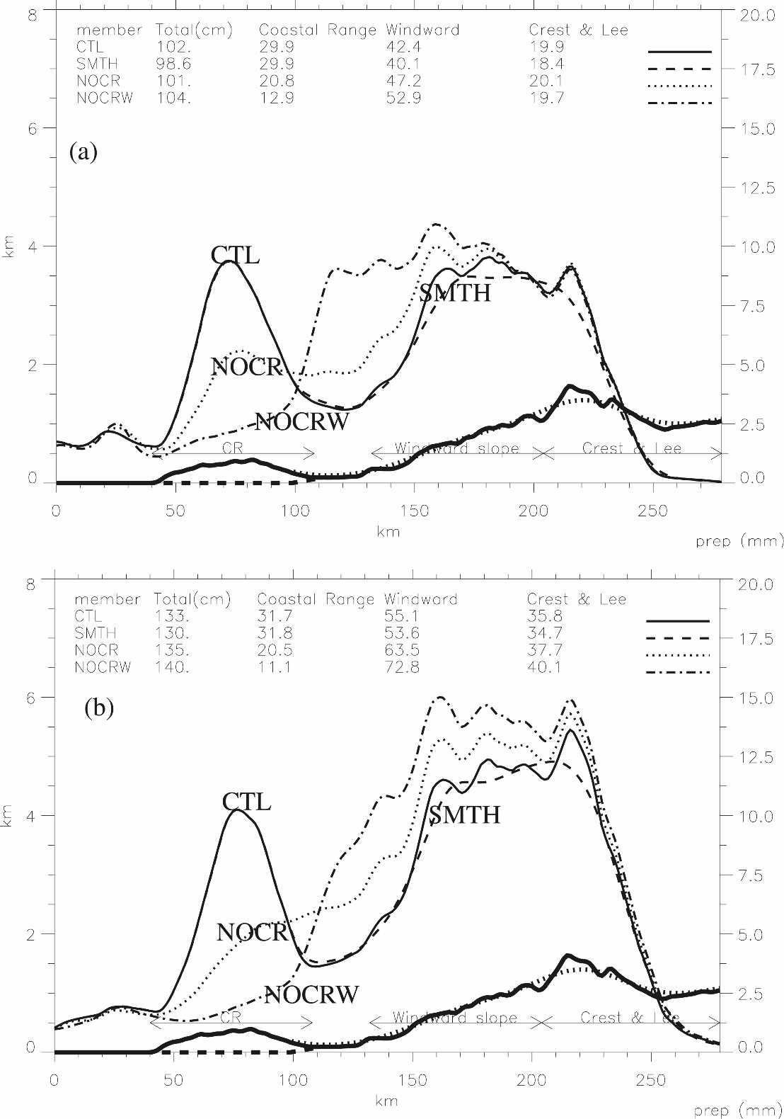
結果討論
2000 – 0200 UTC
接著討論地形解析度不同所造成的影響
SMTH
修改此部分的地形解析至與12km domain相同
0200 – 0600 UCT
地形平滑後對迎風面降雨的影響不算大

Slide 24
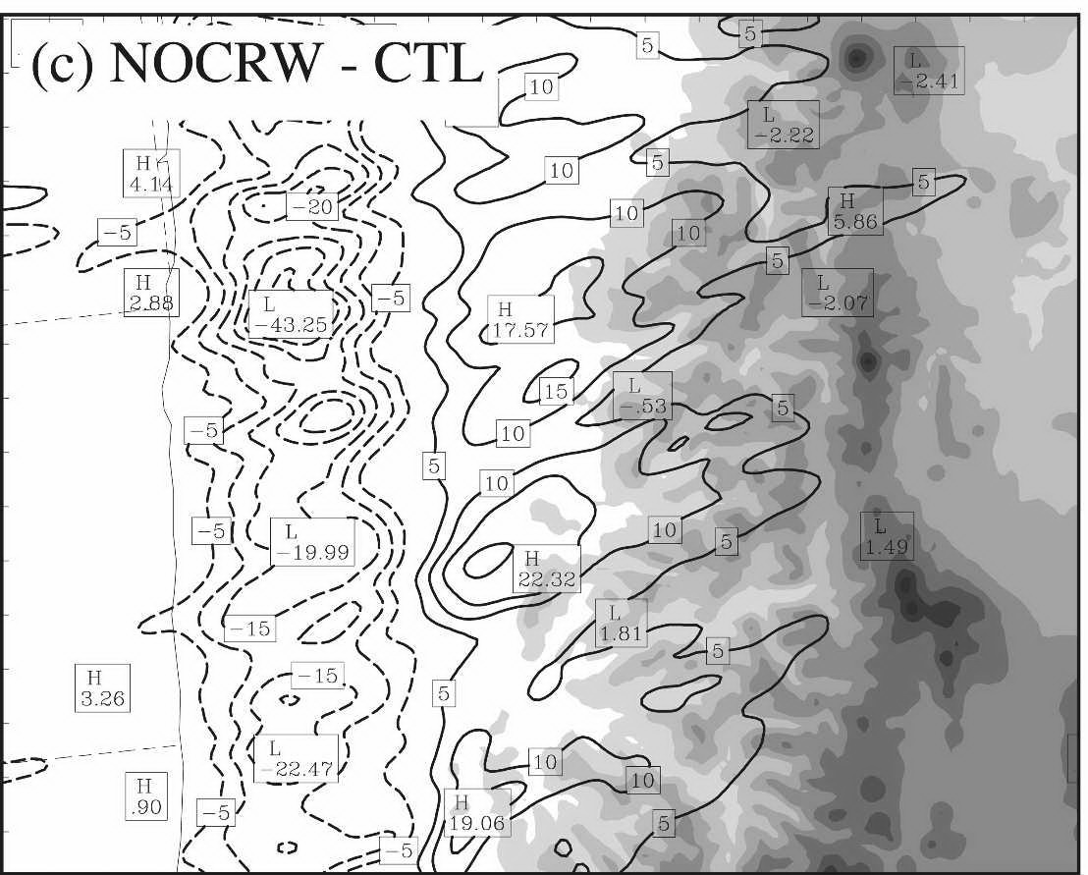
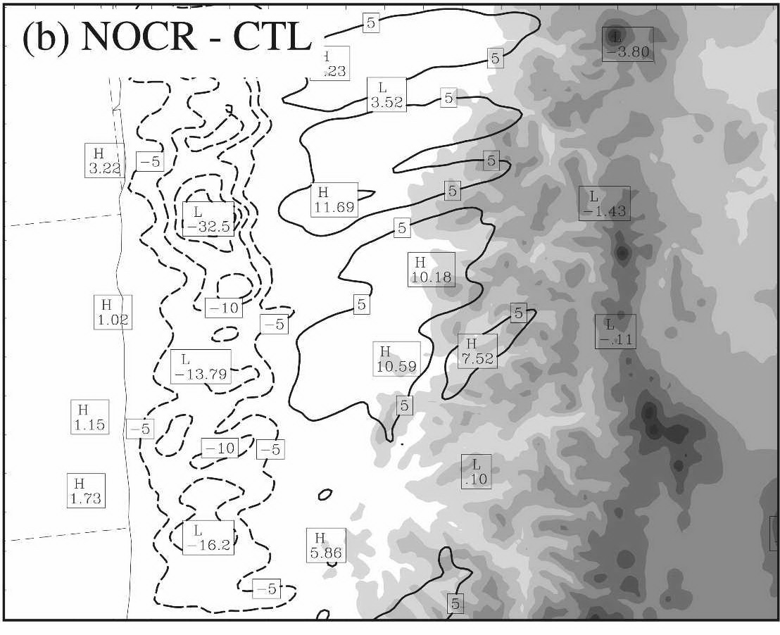
結果討論
而在Cascades迎風面則增加10%-20%的降雨
C. 海岸山脈的影響
這部分探討海岸山脈對於降水所造成的影響
NOCR 是將海岸山脈部分設定為平地
NOCRW 是將海岸山脈的部分設為海面
山脈區域則增加 20 – 30% 降雨
降雨減少了60-70%
沿海地帶的降雨 減少了40%-60%

Slide 25
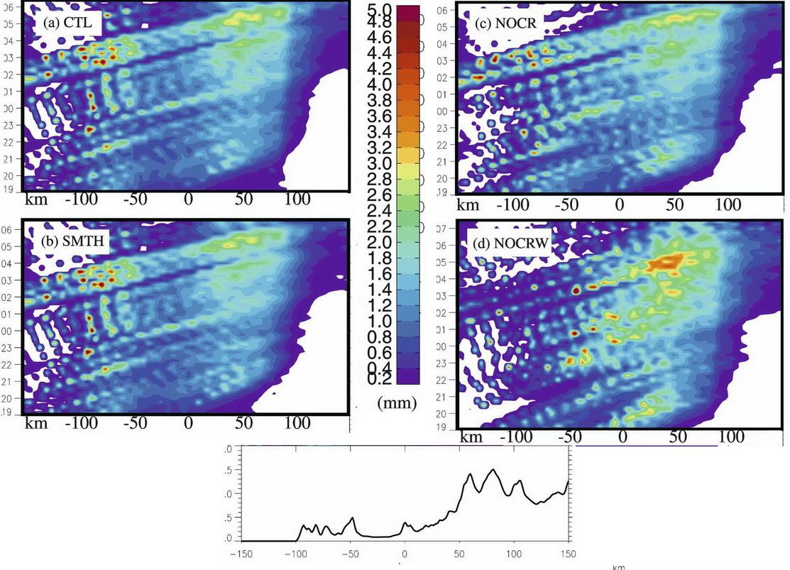
結果討論
胞狀對流小幅減弱
四個實驗累積雨量的比較
降水垂直結構的比較
迎風面降雨小幅增加
對流結構大幅減少
迎風面產生不少強降水胞
12/4 1900 UTC – 12/5 0600 UTC 剖面AB

Slide 26
結論
本篇主要是描述了IMPROVE-2期間內的12/4 – 12/5，有一寒冷不穩定的槽通過時的事件，進行其動力及降水之間共同演進的研究
發展於冷氣團內的槽，伴隨著相對弱的跨阻礙流與熱力分層向Oregon的海岸山脈以及Cascades山脈方向移動
而在沿海地區，由於低層相對的不穩定，以及受到較為平緩的海岸山脈阻礙使得其對流胞發展與增強
在對流胞越過Willamette谷地到達Cascades的迎風面，當上層槽靠近後，降水覆蓋區域及強度都增加，也有部分降水到達了Cascades的背風側

Slide 27
結論
在WRF模擬的結果上，低估了跨阻礙流(cross-barrier)的強度，不過卻準確的模擬出山脊附近的垂直速度變化(~ 1 m/s)，不過在山脊附近的降水卻是過於高估
而在迎風坡的部分由於有一些對流胞的影響，所以比附近山谷多了約50%的降雨量
在地形的敏感度測試上，將Cascades的地形平滑(使用12km的解析)，發現山脊附近的降雨影響並不大(減少5%)，主要原因是山脊部分的垂直動量本身比較小的緣故

Slide 28
結論
而另一個地形敏感度實驗來看，則發現海岸山脈對於對流胞發展的影響性非常重要，主要有兩個因素
a. 地形可使氣流抬升
b. 海陸間的摩擦可增加低層輻合
則可以藉由NOCR及NOCRW模擬結果看出其影響性
最後，接下來的研究將著重於雲微物理上，其目標是改進對於微物理的參數化，而使降水的預測更加準確

Slide 29
THE END
Thank you

